Slide 1
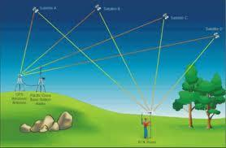
GNSS RTK测量野外数据采集 以中绘I60GNSS接收机为例
卫星导航定位技术应用

Slide 2
实习介绍
目的
1）熟悉测地型GNSS接收机
2）掌握GNSS RTK（内置电台 1+N 模式）测量方法进行点与地物测量的外业操作过程、数据导出。
仪器及用具
借“中绘i60”接收机5台套（含三脚架、基座连接器及其连接杆、测高尺）。

Slide 3
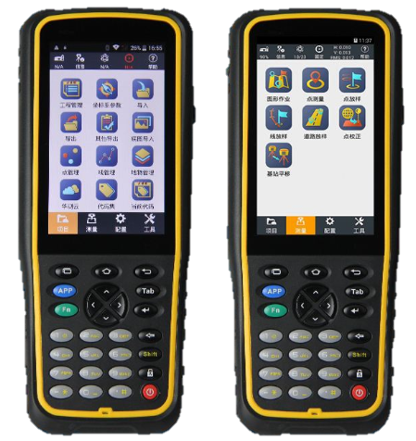
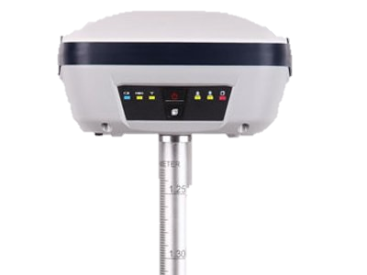
中绘I60 GNSS设备
I60 GNSS 主机
装有测地通Landstar7.3软件的手簿HCE3000

Slide 4
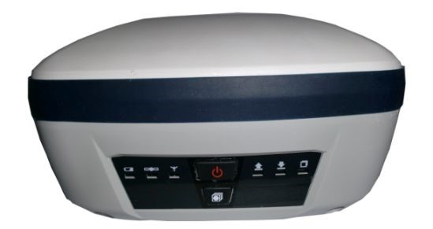
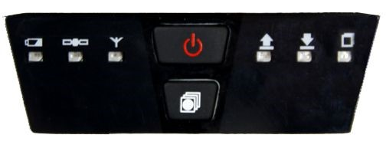
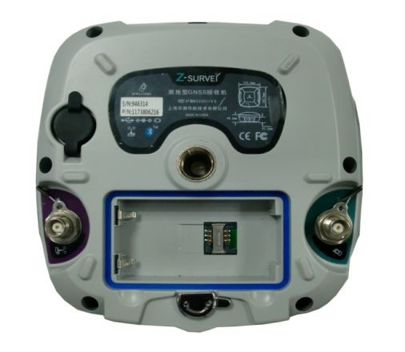

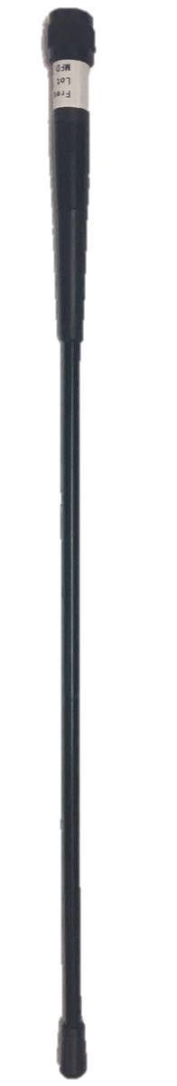
中绘 I60 GNSS接收机外观
①
②
③
④
①上壳
③下壳
①
②
③
④
⑤
⑥
⑦
⑧
②防护胶圈
④LED面板
①电源灯
②卫星灯
③网络上线灯
④电源键
⑤动静态切换键
⑥基准站发射数据灯
⑦移动站接收数据灯
⑧数据采集灯
序列号
①
②
③
⑤
④
棒状天线外观
⑤GPRS天线接口（手机图标）
②串口及防护塞
③电台天线接口（电台图标）
GPRS天线外观
④电池仓及SIM卡槽
Notes:
本产品外观主要分为四个部分，上盖、下盖、防护圈和控制面板。
包括串口及防护塞、序列号、连接螺孔、SIM卡槽等。
①序列号：包括仪器SN、PN号；
②串口及防护塞：串口用于输出自定义数据、使用电台数传线输出差分数据；
③电台天线接口（电台图标）：连接棒状天线；
④电池仓及SIM卡槽 ：安装锂电池及SIM卡；
⑤GPRS天线接口（手机图标）：连接GPRS天线；
LED面板说明，主要包含以下按键及指示灯
①电源灯：长亮——电量充足；闪烁——电压低；开机连闪 3 次——蓝牙启动成功
②卫星灯：每隔 5s 闪 1 次——正在搜星；每隔 5s 连闪 N 次——搜星完成，卫星颗数 N
③网络上线灯：不亮——网络模式未上线或者非网络工作模式；每隔 5s 闪 1 次——拨号成功；常亮——登录服务器成功
④电源键 ：按 1s 开机，长按 3s 关机
⑤动静态切换键：长按 3s 切换动静态模式
⑥基准站发射数据灯：红色（电台模式）不亮——接收机作为移动站或者作为基准站启动不成功；1s 闪 1 次——启动基准站成功，有差分数据输出；绿色（网络模式）：1s 闪 1 次——启动基准站成功，有差分数据输出；不亮——接收机作为移动站或者作为基准站启动不成功。
⑦移动站接收数据灯：红色（电台模式）：1s 闪 1 次——电台正常接收差分数据；按切换键 1 次闪 1 次——静态模式；不亮——接收机为基准站模式；绿色（网络模式）：1s 闪 1 次——网络登录服务器成功，接收到数据；不亮——接收机作为基准站或者作为移动站未收到数据。
⑧数据采集灯：静态模式——按照采样间隔闪烁；动态模式——按切换键 1 次闪 1 下
检查接收机处于何种工作模式。快速按下切换键时，接收数据灯亮为静态模式；数据采集灯亮为 RTK 模式。这里要注意别混淆，在采集数据时数据采集灯是会随采样间隔闪烁的。

Slide 5
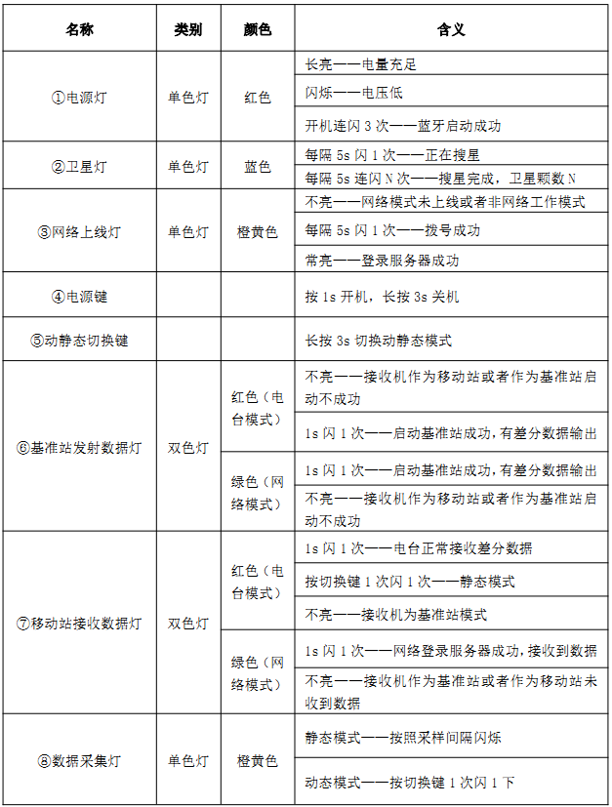
各指示灯状态的含义
①
②
③
④
⑤
⑥
⑦
⑧

Slide 6

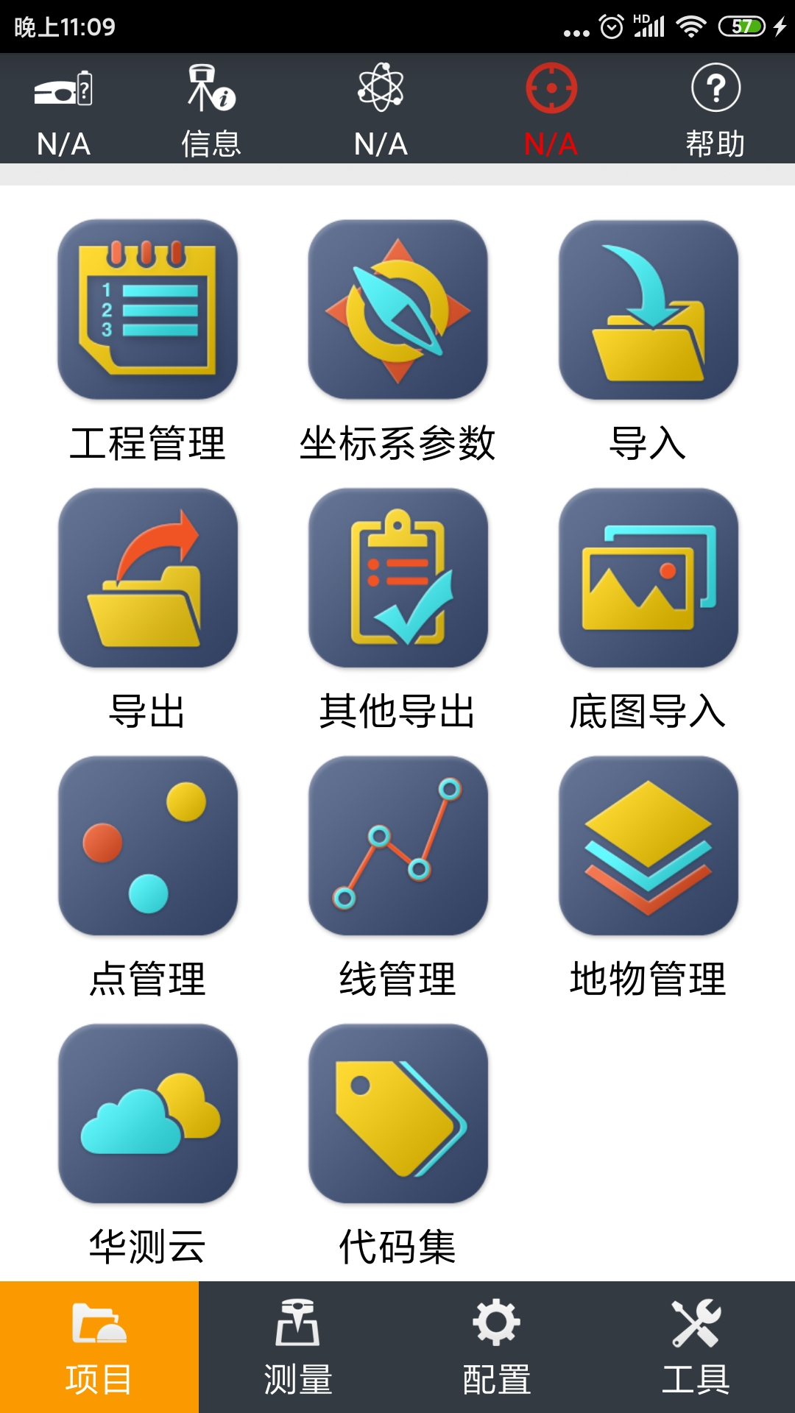
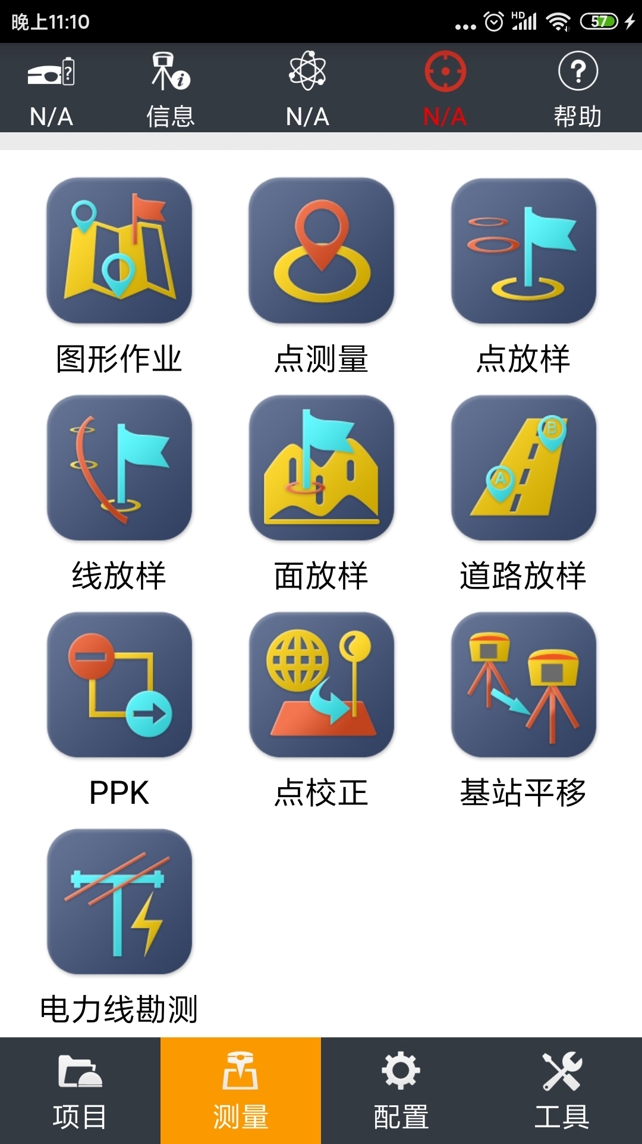
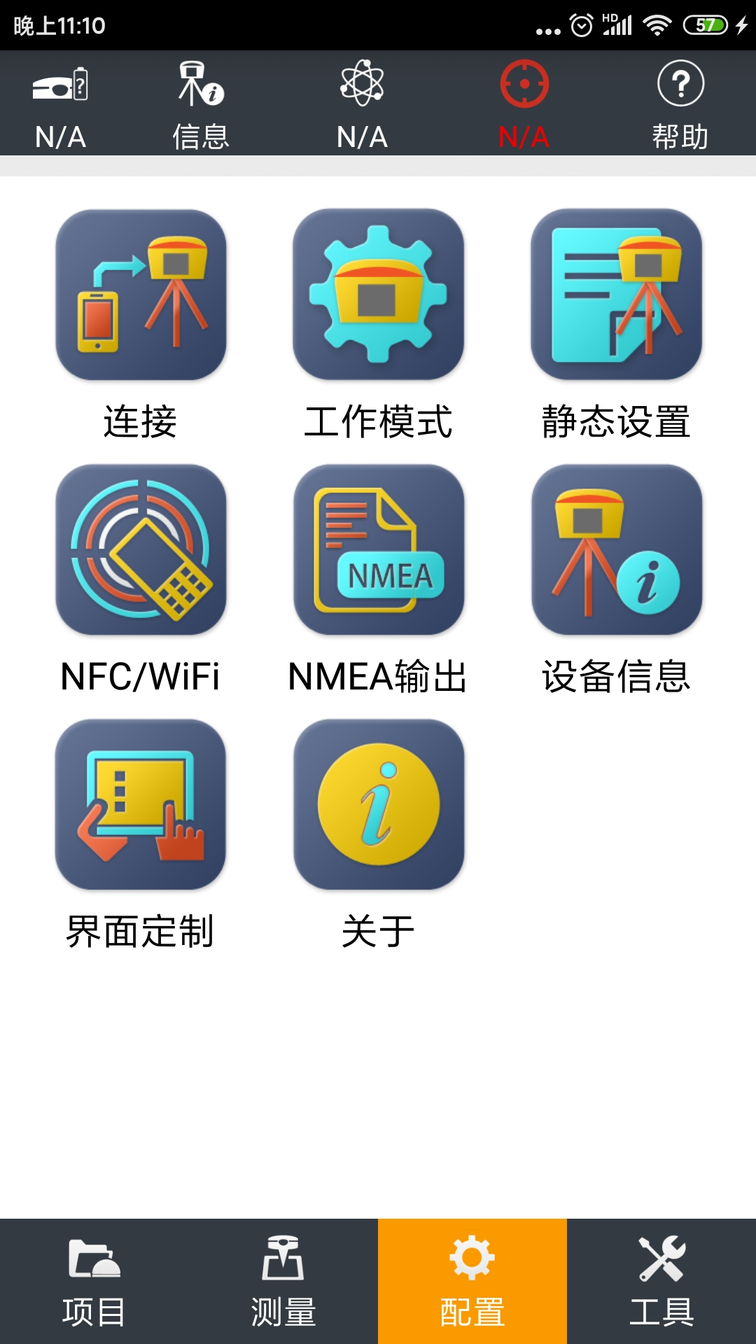
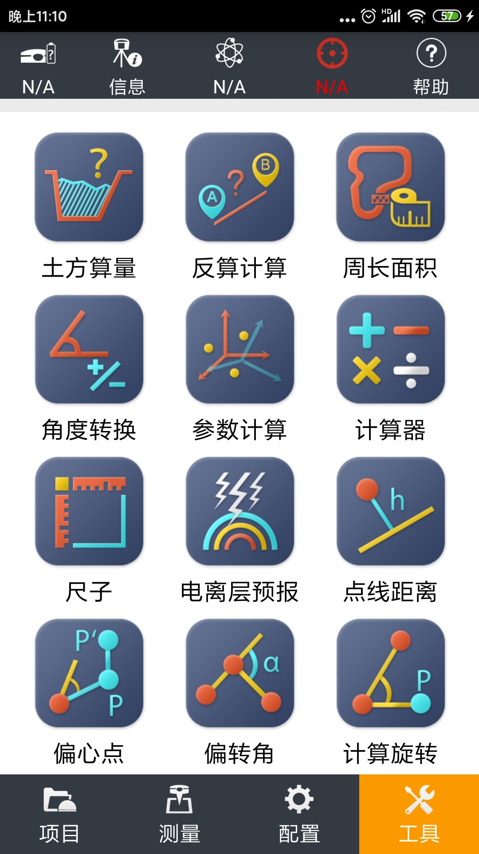
LandStar7软件简介
接收机电量
设备信息
接收卫星数量
单点
浮动
固定
Notes:
【 】：接收机电池的电量。
【 】：设备信息，点击可查看当前设备的详细信息。
【 】：N/A,A表示接收卫星的总数;N表示有效解算的卫星数。
【 】：单点状态，点击该标志可以查看DOP信息及位置信息。
【 】：浮动状态，点击该标志可以查看DOP信息及位置信息。
【 】：固定状态，点击该标志可以查看DOP信息及位置信息。

Slide 7
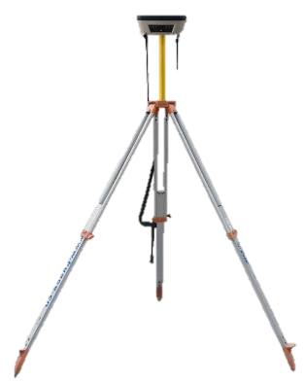

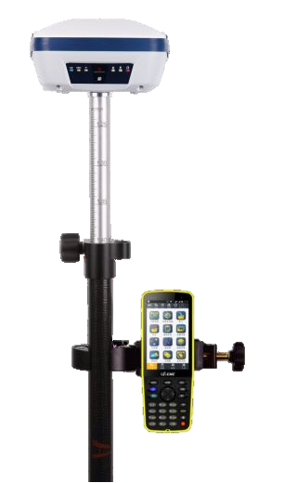
GNSS RTK(内置电台1+N模式)测量
基准站架设
流动站设置
点或地物采集

Slide 8
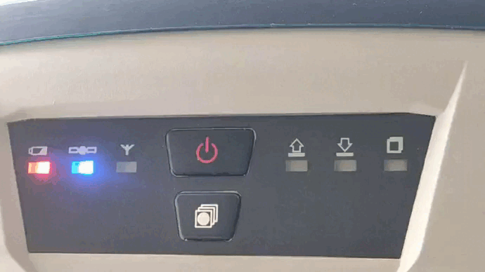
基准站架设
架设接收机
架设接收机（已知点上，需对中、整平、量天线高）→开机
基准站设置与启动
开启手簿→启动软件→新建工程→设备连接→设置/选择工作模式：①手动启动基准站-内置电台→设置基准站坐标；或②自动启动基准站-内置电台

Slide 9
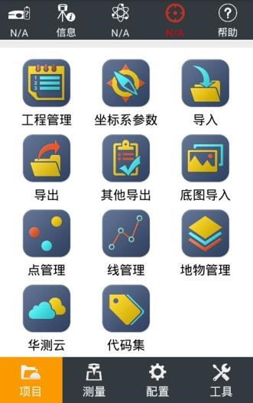
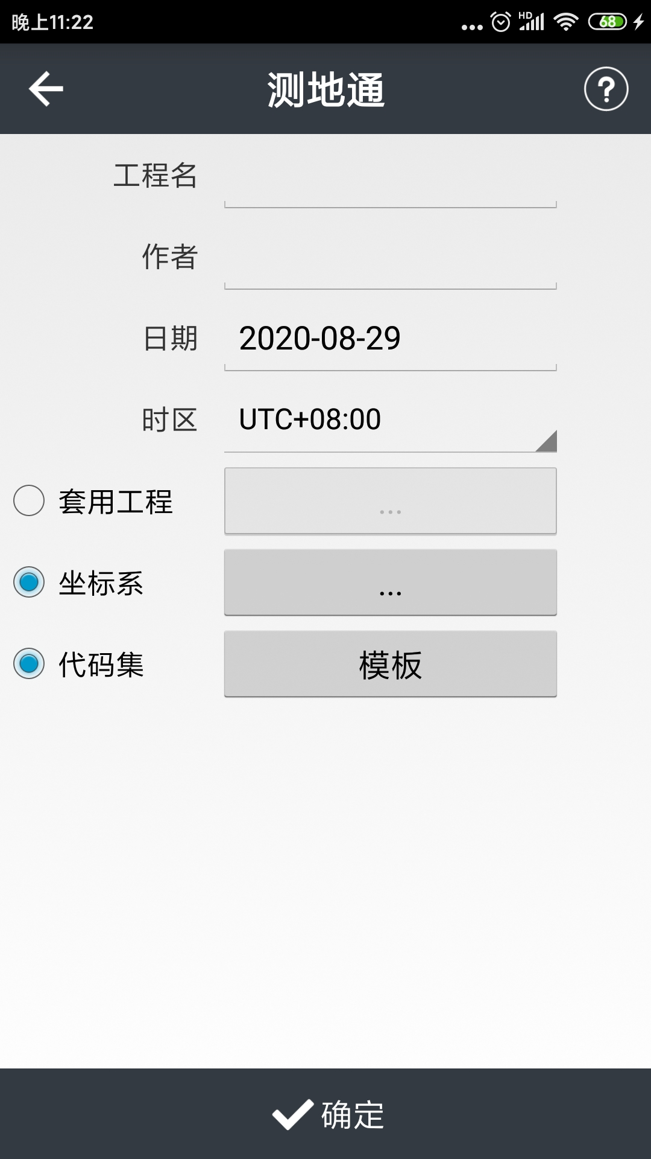
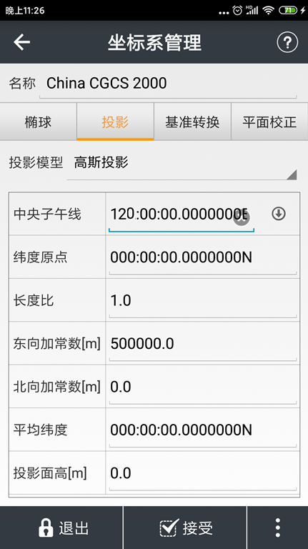
新建工程
→连接基站设备
→设置/选择工作模式
[项目]→[工程管理]→[新建]
选择坐标系：Asia/China/China CGCS2000→下一步
设置投影参数：

Slide 10

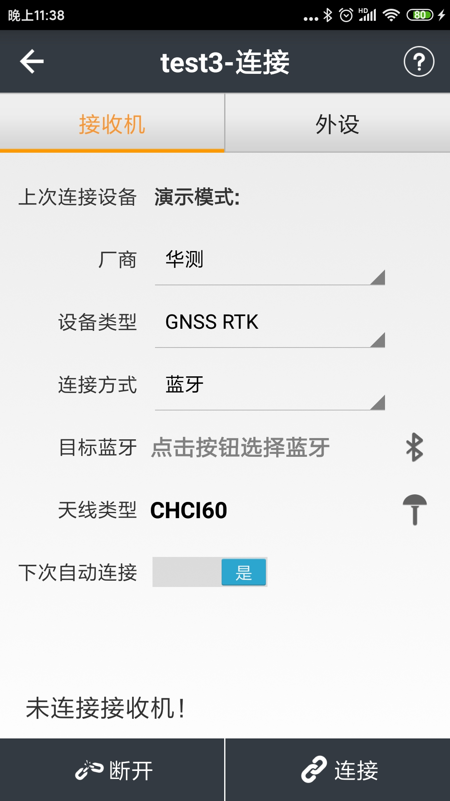
新建工程
→连接基站设备
→设置/选择工作模式
[配置]→[连接]
蓝牙连接：蓝牙图标→管理蓝牙→搜索设备→选择对应的接收机SN号的蓝牙→配对
Notes:
使用蓝牙连接方式时，设备类型都支持，点击目标蓝牙后面的列表 ，进入蓝牙设备界面，选择管理蓝牙，点击搜索设备，找到当前所要连接的接收机SN 号，选择配对，配对成功之后返回进入连接界面点击连接，连接成功或失败都有相关提示信息。

Slide 11
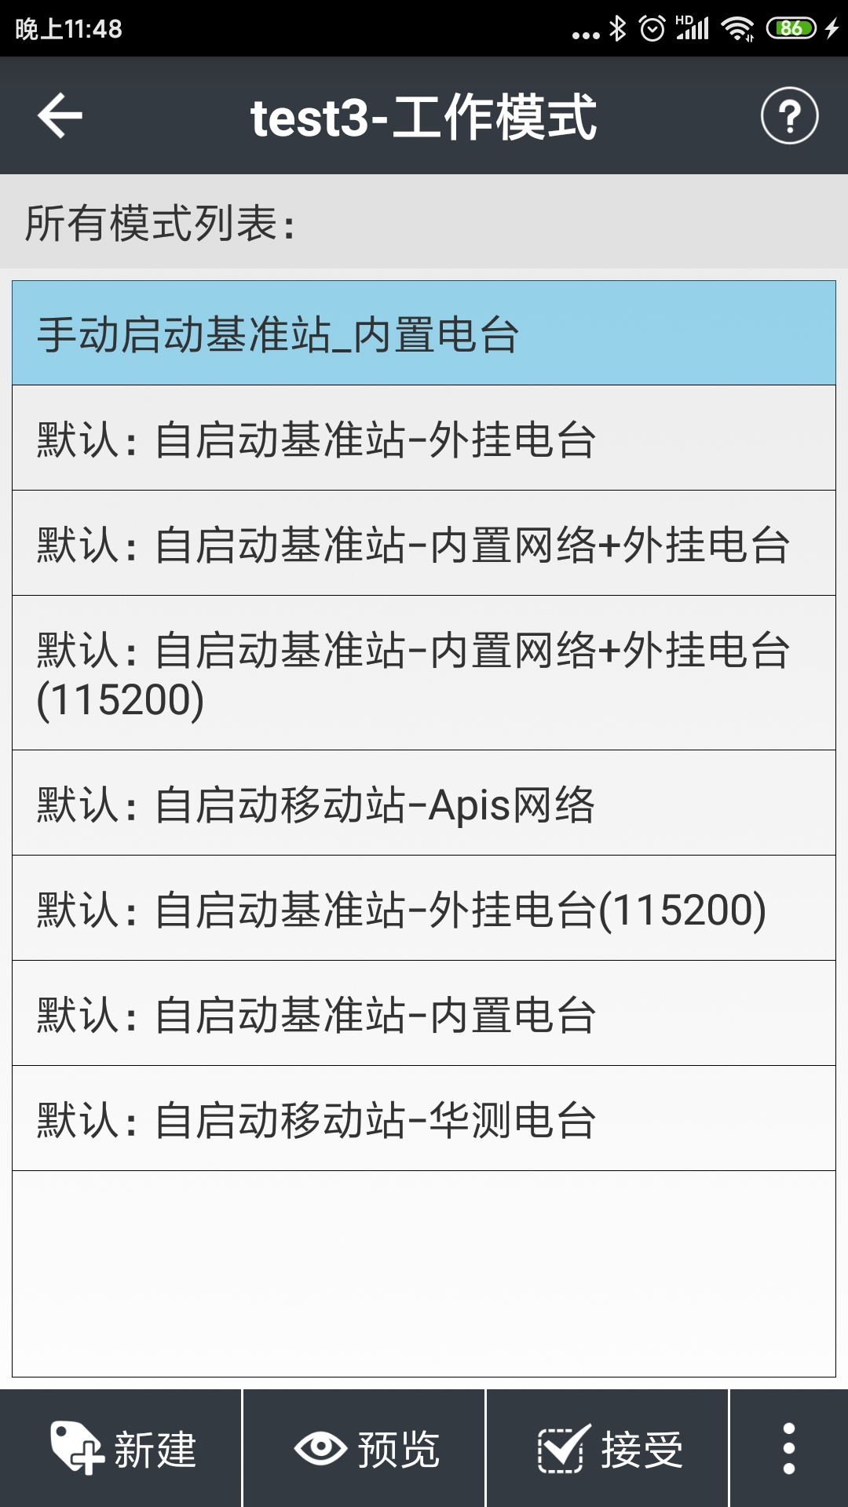
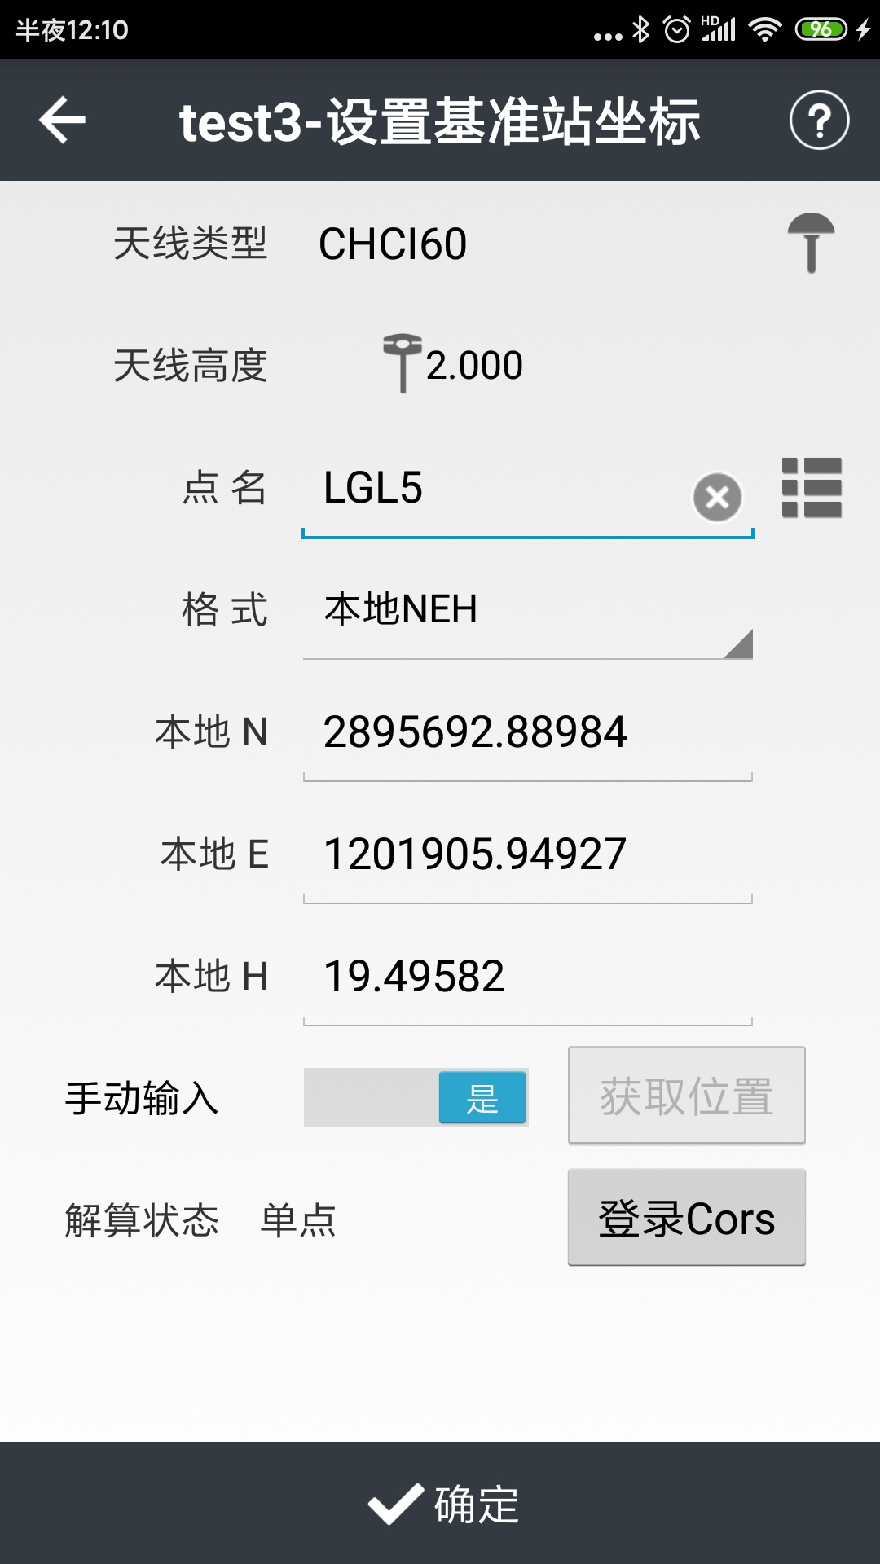
在已知点上架设基准站
新建工程
→连接基站设备
→设置/选择工作模式
[配置]→[工作模式]
控制点的坐标发送：LGL5
或 QS05坐标
提示“接受此模式成功！断开接收机连接”
Notes:
点击接受，软件会弹出输入已知点坐标，可以选择手动输入已知点的坐标（或从列表中选取）或通过获取当前位置来启动基准站。
手动输入若选择“是”，此时可以手动输入已知点坐标、点名、格式、天线高度等，也可以从列表中选取提前键入好的坐标。
手动输入如选择“否”，此时只有通过获取当前位置来启动已知点。
点击确定，软件会提示“接受此模式成功！断开接收机连接”。完成手动启动基准站内置电台模式下的设置。

Slide 12
在未知点上架设基准站
新建工程
→连接基站设备
→设置/选择工作模式
[配置]→[工作模式]
移动站测完后需要到已知点上做点校正，和当地的基准附合。
提示“接受此模式成功！断开接收机连接”
观察基准站站差分数据灯是否闪烁
Notes:
点击接受，软件会弹出输入已知点坐标，可以选择手动输入已知点的坐标（或从列表中选取）或通过获取当前位置来启动基准站。
手动输入若选择“是”，此时可以手动输入已知点坐标、点名、格式、天线高度等，也可以从列表中选取提前键入好的坐标。
手动输入如选择“否”，此时只有通过获取当前位置来启动已知点。
点击确定，软件会提示“接受此模式成功！断开接收机连接”。完成手动启动基准站内置电台模式下的设置。

Slide 13
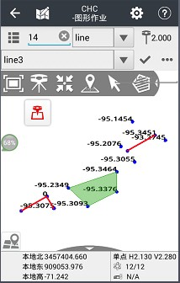
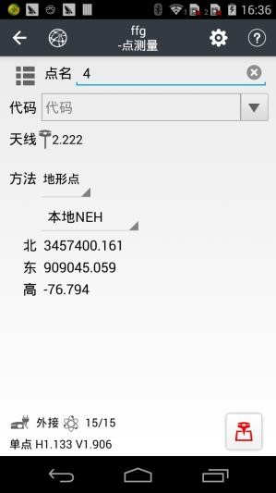
流动站设置与测量
流动站设备连接与启动
开启手簿
启动LandStar软件
新建工程
连接设备
设置/选择工作模式
自启动移动站
进行点或地物测量

Slide 14
连接流动站设备
→选择工作模式
→自启动流动站
[配置]→[连接]
蓝牙连接：蓝牙图标→管理蓝牙→搜索设备→选择对应的接收机SN号的蓝牙→配对

Slide 15
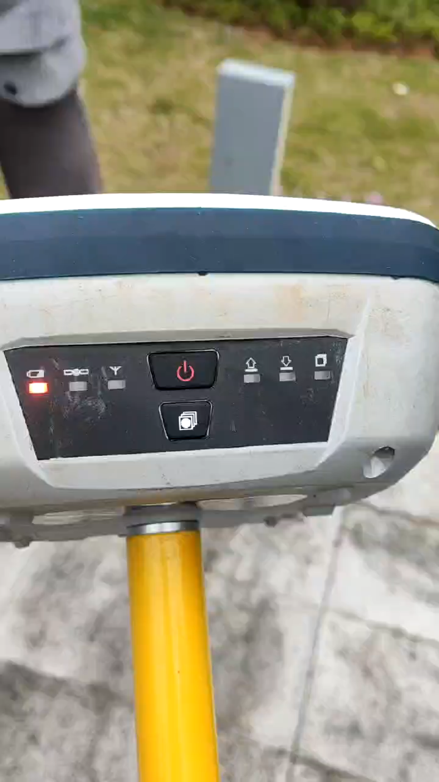
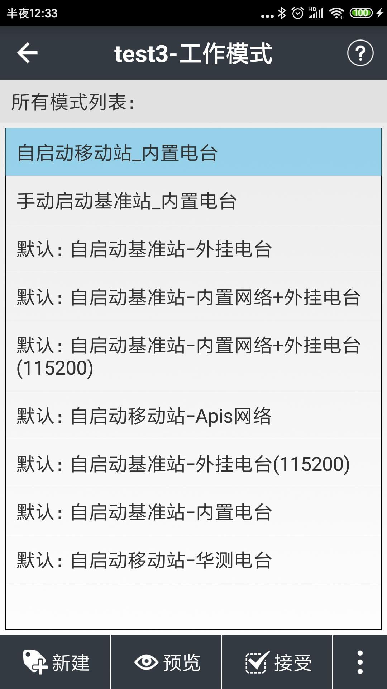
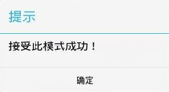
连接流动站设备
→选择工作模式
→自启动流动站
[配置]→[工作模式]
移动站差分数据灯一秒闪烁一次，定位状态显示为“固定”后开始测量
浮动
固定
单点
Notes:
选择该模式，点击接受，软件会提示“是否接受此模式？”，点击确定，软件提示“接受此模式成功！”，点击确定，即完成自启动移动站_内置电台模式下的设置。

Slide 16
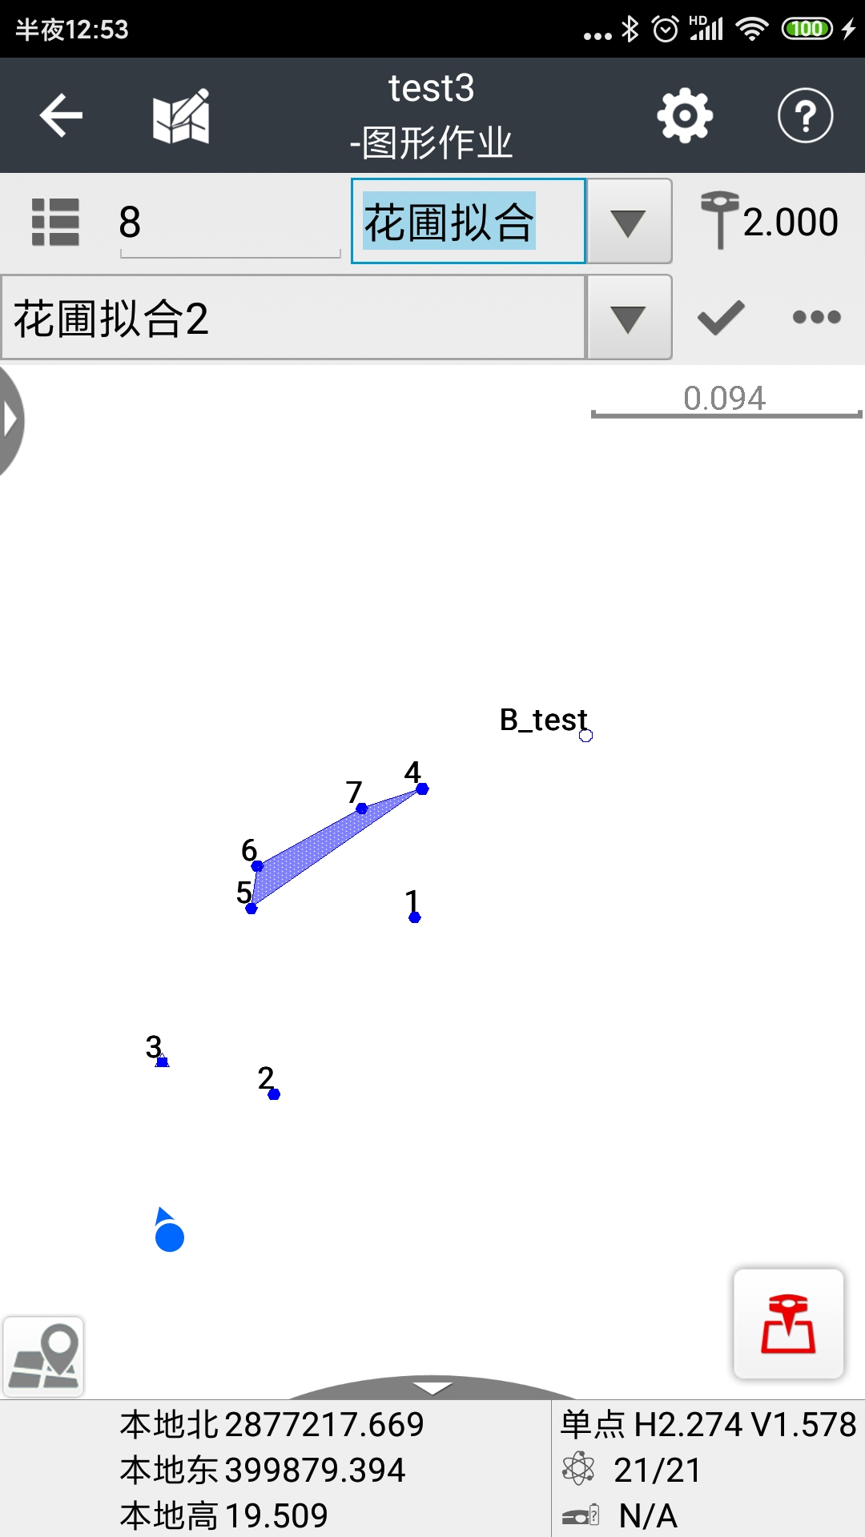
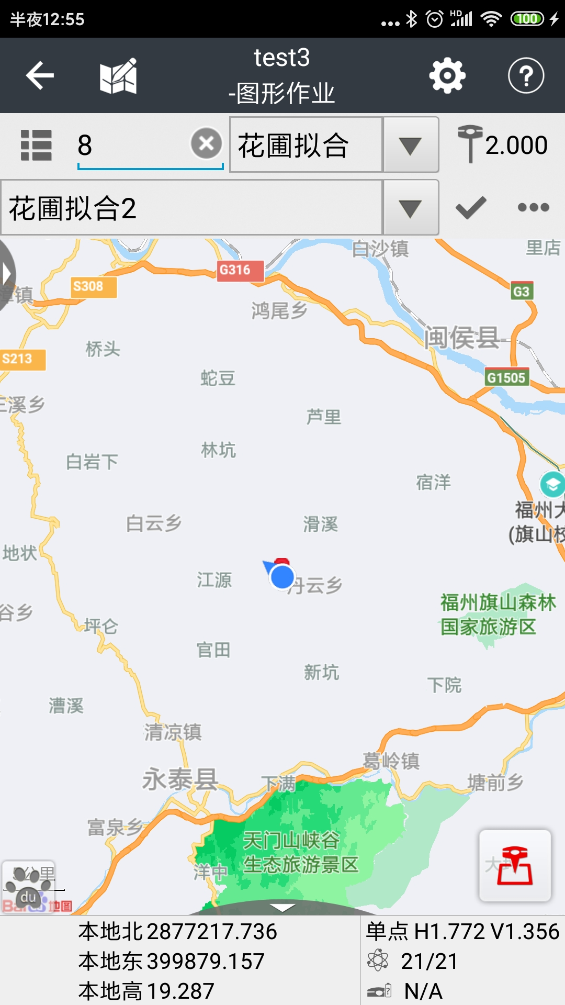
图形作业（测图）
可带底图作业，测量的点线面实时以设置的样式显示在界面中。
Notes:
测量地物（包括点、线、面、）时， 如果当前地物没有一次性测完，而去测量其他地物时，软件会自动挂起当前未完成的地物。 可同时测量多个地物， 点击下三角符号，可查看当前未完成的任务和正在进行的任务。

Slide 17
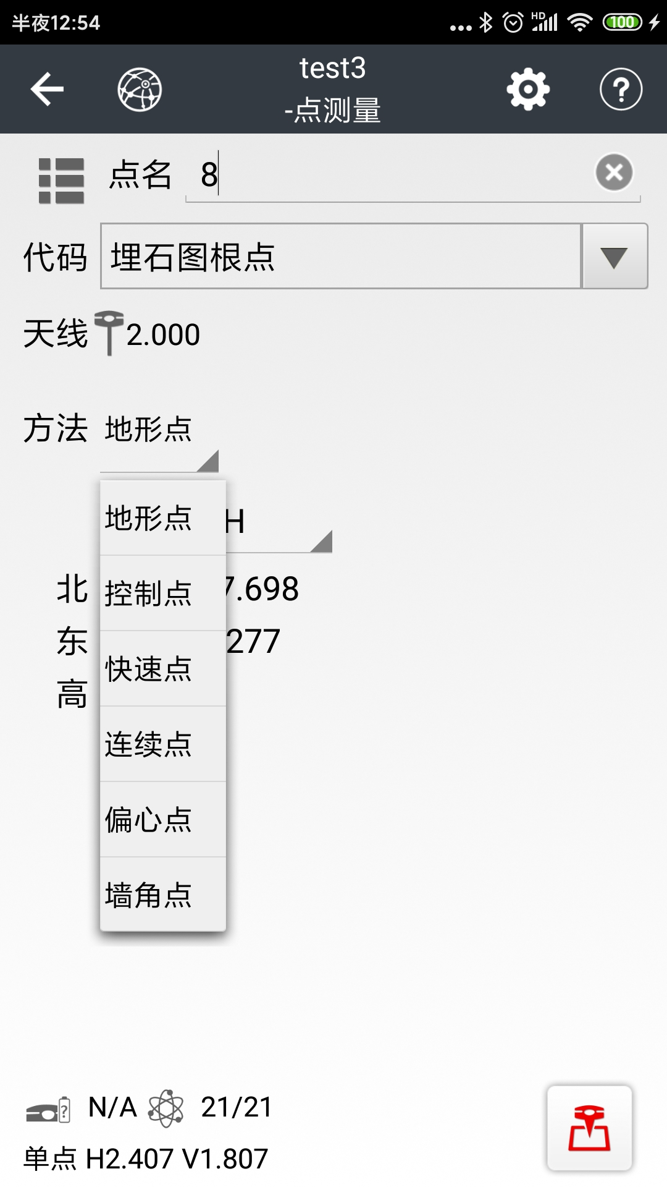
点测量

Slide 18
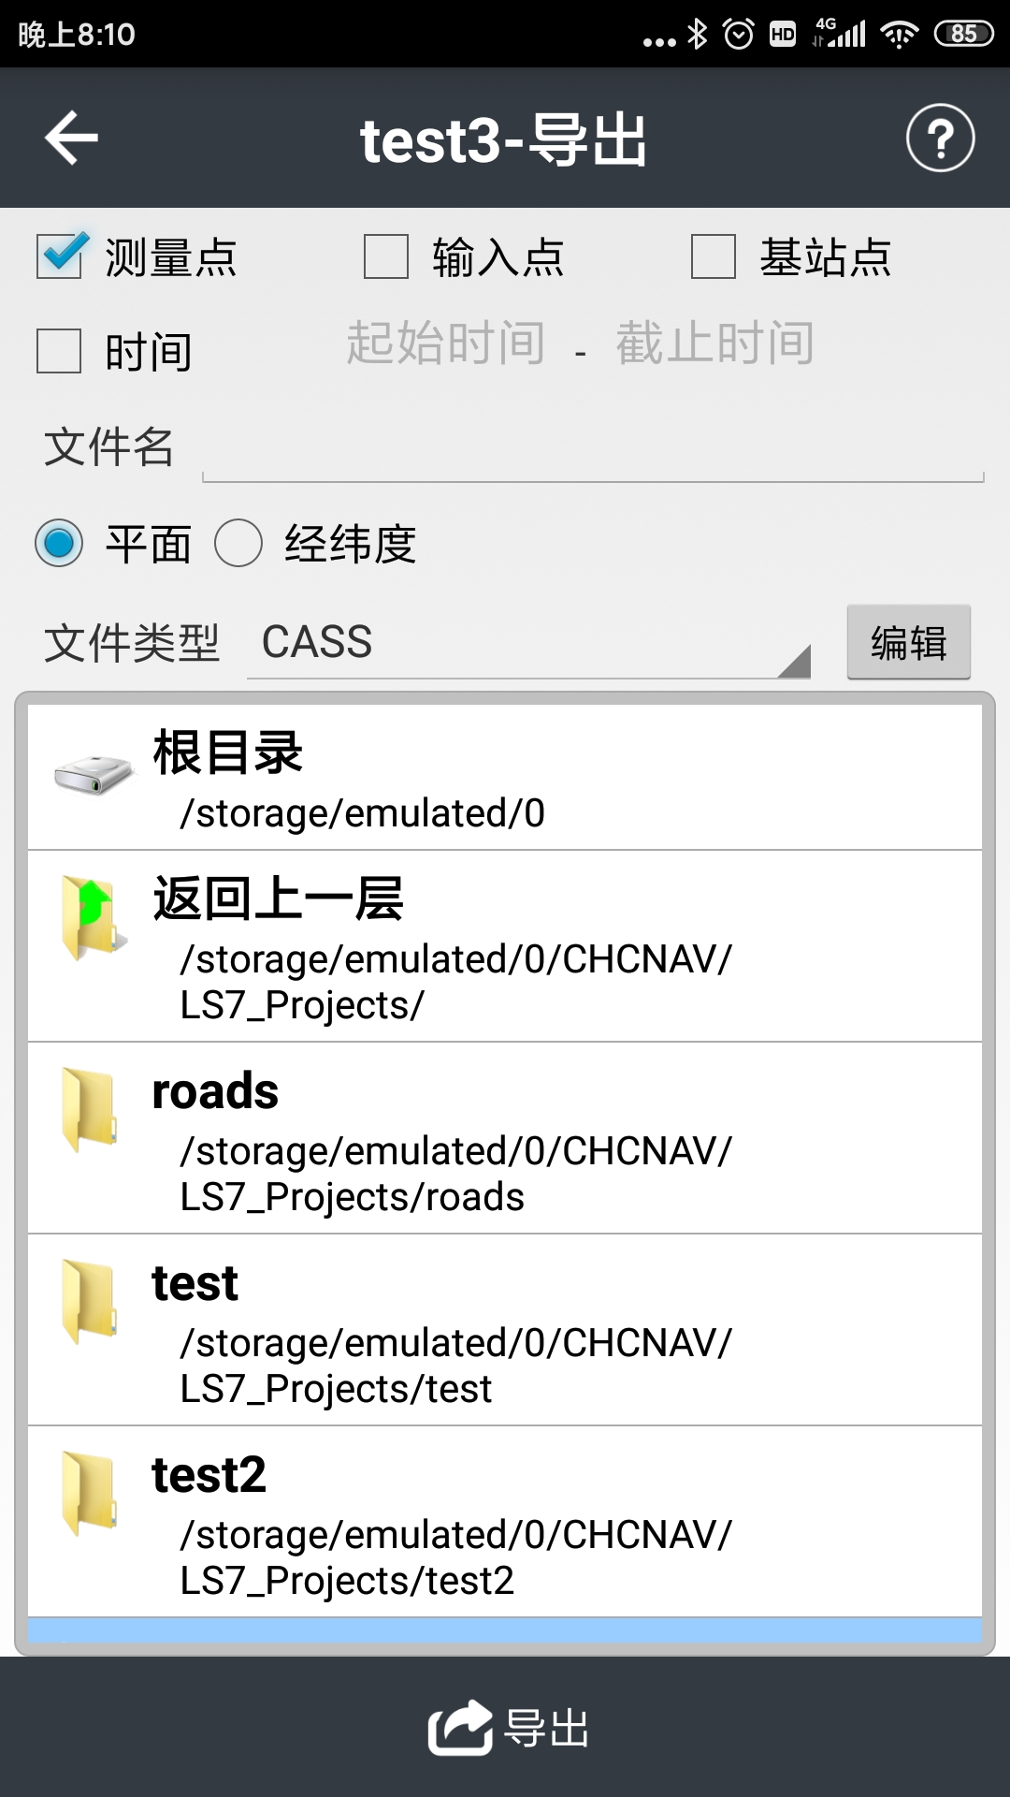
数据导出
[项目]→[导出]
Notes:
进入“项目-导出”，选择需要导出的点类型，可选“测量点、输入点、基站点”，时间选择后导出选择的时间段内的点；选择导出点类型，平面（NEH形式）或经纬度（可选择经纬度格式），选择导出的数据类型并输入导出坐标文件的名称，选择导出的目录，选择导出即可。

Slide 19
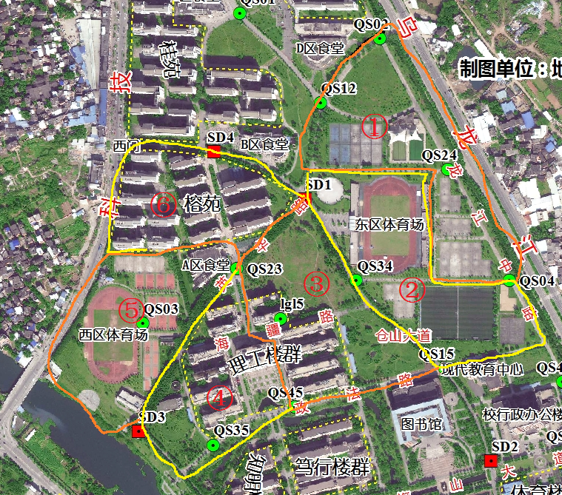
测量任务分配
道路
草地
建筑物
含运动场
路灯
图根控制点

Slide 20
野外操作帮助获取
点击测地通软件右上角的帮助图标
发送“I60RTK测量PPT”到putongceliangxue微信获取PPT
发送“RTK测量任务”到putongceliangxue微信获取各组范围
Notes:
RTK测量任务

